Slide 1
Sommerkurs i italiensk språk og kultur i Roma Sommeren 2012
Presentasjon for søkere

Slide 2
Sommerkurset er et samarbeid mellom ILOS og DNIR
Institutt for litteratur, områdestuder og europeiske språk og Det norske institutt i Roma samarbeider om organiseringen av kurset
All undervisning vil finne sted i Roma
Avsluttende eksamen finner sted i Oslo (kvalifiserende prøve i Roma)
ILOS har fagansvar for kurset
DNIR har ansvar for praktisk tilrettelegging av undervisning

Slide 3
Nøkkeltall for kurset
Kursoppstart: tirsdag 19. juni
Undervisningsslutt og skriftlig prøve: torsdag 26. juli
Innlevering hjemmeeksamen: 20. august
Avsluttende muntlig eksamen: ultimo august
Studiepoeng: 20
Antall studenter: maks 25

Slide 4
Kurset retter seg mot studenter som har grunnleggende forkunnskaper
Anbefalte forkunnskaper er minimum ett års italienskstudium (f.eks. fullført ITA0100 og ITA1101)
Studenter som ikke kan dokumentere forkunnskaper må legge ved en kort beskrivelse av hvordan forkunnskapene er tilegnet
Alle søkere må ha generell studiekompentanse

Slide 5
Søknad og språktest
Søknaden fylles ut på informasjonsmøtet.
På infomøtet vil det også avholdes en obligatorisk språktest som man må bestå for å få mulighet til å delta på sommerkurset.

Slide 6
Undervisningen går over 6 uker i Roma
All undervisning vil finne sted ved Det norske institutt
Det vil bli gitt ca. 15 timer undervisning i uken i grammatikk, praktisk språkbruk, og kulturkunnskap
Hvis det er interesse og mulighet for det, blir det arrangert enkelte aktiviteter også på ettermiddagstid

Slide 7
Timeplan
 | Tema | Insegnante | Risorse
Settimana 25. Lezioni da martedi 19 a venerdì 22 giugno, ore 9.30 – 13.00 | Lingua | Giuseppe Grattacaso | Compendio
Settimana 26. Lezioni da lunedì 25 giugno a giovedì 28 giugno, ore 9.30 – 13.00. | Lingua | Giuseppe Grattacaso | Compendio
Settimana 27. Lezioni da lunedì 2 luglio a giovedì 5 luglio, ore 9.30 – 13.00. | Lingua | Giuseppe Grattacaso | Compendio
Settimana 28. Lezioni da lunedì 11 luglio a giovedì 14 luglio, ore 9.30 – 13.00. | Civiltà | Sergio Sabbatini | Civiltà Italia – Balboni- D’Aloisio – Guerra Edizioni
Settimana 29. Lezioni da lunedì 16 luglio a giovedì 19 luglio, ore 9.30 – 13.00. | Civiltà | Sergio Sabbatini | Civiltà Italia – Balboni- D’Aloisio – Guerra Edizioni
Settimana 30. Lezioni da lunedì 23 a mercoledì 25 luglio, ore 9.30 – 13.00. Giovedì 26 esame scritto finale, ore 9.30 – 13.00. | Preparazione all’esame. Prova scritta. | Giuseppe Grattacaso

Slide 8
Gjennomføring av kurset forutsetter 2 skriftlige kvalifiserende prøver og 1 muntlig eksamen
Skriftlig kvalifiserende prøve ved undervisningsslutt i Roma
Hjemmeoppgave skrevet på italiensk (ca. 3 sider à 2300 tegn med mellomrom )
Avsluttende muntlig eksamen på italiensk

Slide 9
Kurset gir rett til å søke om lån, stipend og reisestøtte fra Lånekassen
Siden sommerkurset utvider studieåret, kan det søkes om lån og stipend for kursets varighet:
jmf. Lånekassens Forskrift 1 punkt 16.1.1.: “Etter søknad kan det bli gitt støtte til utvidet undervisningsår når søkeren har reglementert undervisning, eller når det er dokumentert at søkeren sparer inn på normert studietid. Opplegget må vare i minst to uker”
Kursdeltakere kan også søke om reisestøtte til 1 t/r Oslo-Roma

Slide 10
Innkvartering i forbindelse med Italiensk sommerkurs i Roma
- Instituttet disponerer 2 leiligheter med 12 sengeplasser i doble rom. For informasjon om hvordan du søker se DNIRs webside: http://www.hf.uio.no/dnir/livet-rundt-studiene/bolig/
- DNIR kan være behjelpelige med å formidle kontakter til studenter som ikke blir tildelt plasser i DNIRs leiligheter.
Selve kurset koster ingenting utover semesteravgiften.

Slide 11
DNIR ligger i en flott villa sentralt i Roma
DNIR ligger i en 5-etasjers villa på Gianicolohøyden, rett over bydelen Trastevere
DNIR har
seminarrom, bibliotek, lesesal, pc-stue - til faglige formål
Hage, kjøkken , stue og takterrasse - til utenomfaglige formål
Tre vitenskapelige ansatte
To administrativt ansatte
En bibliotekar
Et vaktmesterpar

Slide 12
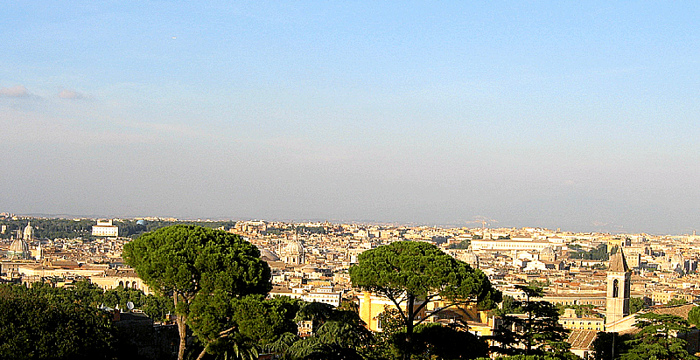
Utsikt fra takterrasen…

